Slide 1
Плеврити

Slide 2
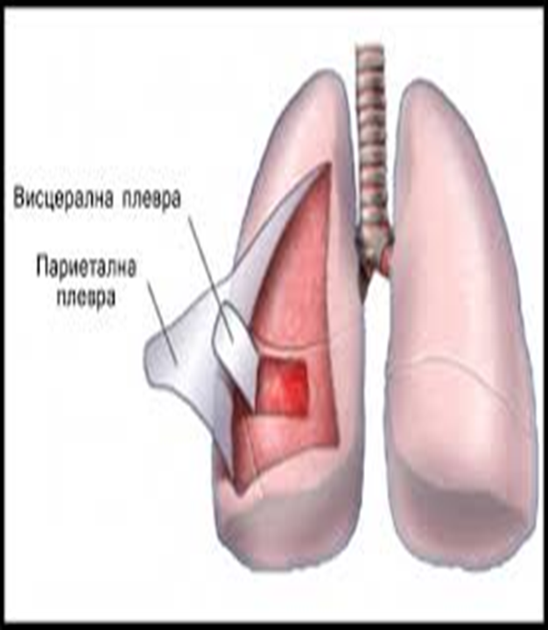
Плевра
Двуслойна мембрана, покриваща двата бели дроба и вътрешната повърхност на гръдния кош.
Двата листа на плеврата поддържат влажна среда в пространството между гръдната клетка и белите дробове, поради което се благоприятстват процесите на дишане и ефектът на триене между дробовете и гръдната кост се неутрализира.

Slide 3
Плеврит-определение
Плевритът е възпаление на двуслойната мембрана.
Състоянието причинява трудно и болезнено дишане.
Често настъпват усложнения, ако не се предприеме лечение – образува се плеврален излив, при който пространството между двата листа на белодробната обвивка се изпълва с течност, което нарушава акта на дишане.

Slide 4
Патогенеза
Плевритът и плевралният излив са по-скоро усложнения от друга белодробна (най-често инфекциозна) патология.
Най-често се развива при пациенти с лобарна пневмония, залежали болни, болни поставени на изкуствена белодробна вентилация (ИБВ апарати), при туберкулоза, системен лупус-еритематозус, хипопротеинемия и анемия.
По индиректен път, пациенти със застойна сърдечна недостатъчност могат да развият плеврит.
Ревматоидният артрит и белодробният карцином също подпомогнат развитието на плеврит.

Slide 5
Видове плеврит
Сухият плеврит
  В плевралната кухина няма събрана възпалителна течност.
  Заболяването възниква при пневмонии(вирусни, бактериални), туберкулоза, инфекции, ревматизъм.
Водният плеврит-В междуплевралното пространство се събира бистра, бледожълтеникава възпалителна течност. При водния плеврит причинителят най-често е туберкулозният бацил, по-рядко – ревматизмът, сифилисът и някои други заболявания.
Плевритът може да бъде едностранен или двустранен.
Гнойният плеврит (емпием)обикновено е усложнение от белодробен абсцес, нараняване на гръдния кош, пневмония, сериозно увреждане на черния дроб, напреднала туберкулоза.

Slide 6
Клиника на сух плеврит
отпадналост и безапетитие в продължение на няколко дни;
болка с характер на бодеж в областта на засегнатата част от гръдния кош;
суха кашлица, от която болките се засилват както при по-дълбоко дишане, така и при кихане;
повишена температура;
затруднено дишане;
оскъдно отделяне на храчки, което прави кашлицата още по-мъчителна. При внимателно прислушване на гърдите в някои случаи може да се чуе подобен на хъркане звук от триенето на двата плеврални пласта.

Slide 7
Клиника на воден плеврит
отпадналост; липса на апетит;
повишена температура и бодежи;
задух, който се задълбочава с натрупването на течност в плевралната кухина.
След набирането на течност между плевралните пластове болката се притъпява, но след това се изостря.
При туморните процеси, в резултат на които се развива плевритът, началото е незабележимо, по-бавно и първата проява обикновено е тежестта в гърдите.
ГНОЙНИЯТ ПЛЕВРИТ- Симптомите са както при водния плеврит, но доста по-драматични – по-висока температура, треска, обилно изпотяване, обща отпадналост.

Slide 8
Диагностика:
Клинична картина
Физикален преглед:
  Оглед-изоставане в дишането на гр.половина
  Перкусия- притъпление, намалена респираторна аподвижност
  Аускултация:
    Пларвално триене-сух плеврит(хъркане, хриптене)
    Отлсабено до липсващо дишане при воден преврит
Лабораторни изследвания- назначават се рутинни изследвания като пълна кръвна картина, диференциална кръвна картина.
  При данни за инфекциозен процес, левкоцитите най-често са повишени.
  ↑СУЕ,↑CRP.
  Прилагат се и някои по-специфични изследвания, с които се търсят евентуално автоимунни заболявания, които често се проявяват и с плеврит.
Неинвазивни образни изследвания
  Рентгеновата диагностика.
  КАТ
  Eхография

Slide 9
При наличие на плеврална течност (плеврален излив), съвременните протоколи изискват и прилагане на друг диагностичен метод – плеврална пункция.
  Процесът се извършва под локална анестезия с 1% разтвор на лидокаин.
  Използва се дълга пункционна игла и спринцовка, с която се изтегля част от плевралната течност и се подлага на биохимичен, цитологичен и микробиологичен анализ.
  Това е важно за диагностиката, с цел установяване наличие на болестотворни микроорганизми (последствия от белодробна инфекция) и доказване на първопричината за образуване на плеврит или плеврален излив.
  При болни с хипопротеинемия (ниско количество на белтъци в плазмата) настъпва отделяне на плазмена течност в плевралното пространство, по крайниците, а понякога и в корема (асцит). Причината е в съдовия пермеабилитет, който се нарушава силно и позволява на плазмена течност да проникне през съдовете в перивазалното пространство.
Биопсия- в случаите, когато се подозира злокачествен процес, се налага вземане на материал от самата плевра и нейното изследване.

Slide 10
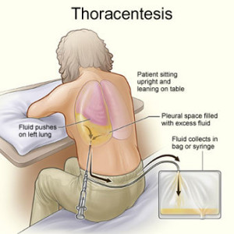

Slide 11
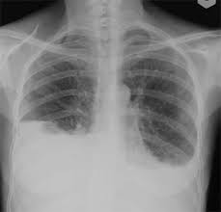
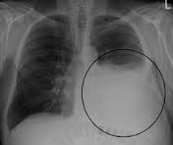
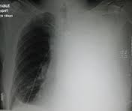
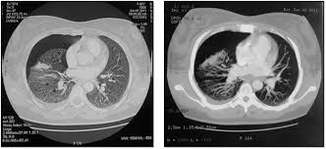

Slide 12
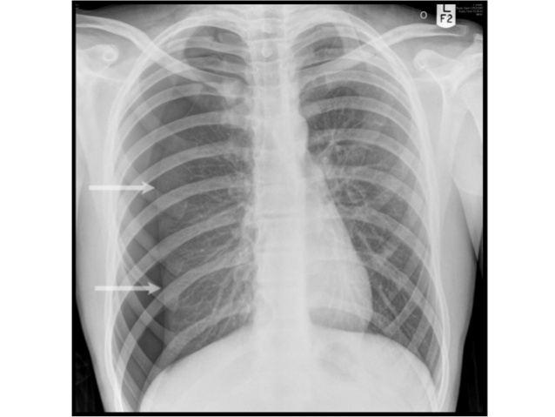
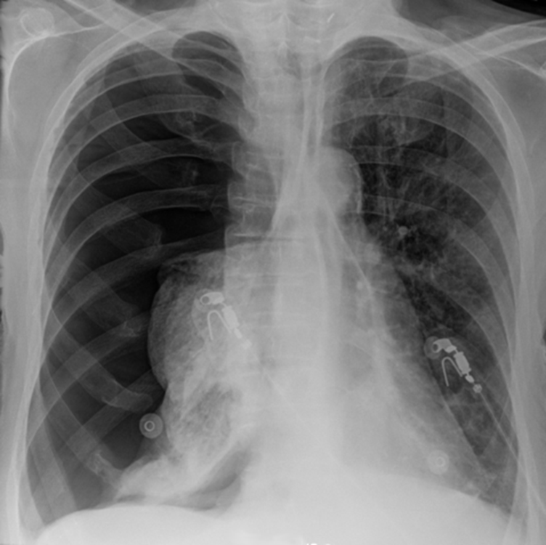
Пневмоторакс

Slide 13
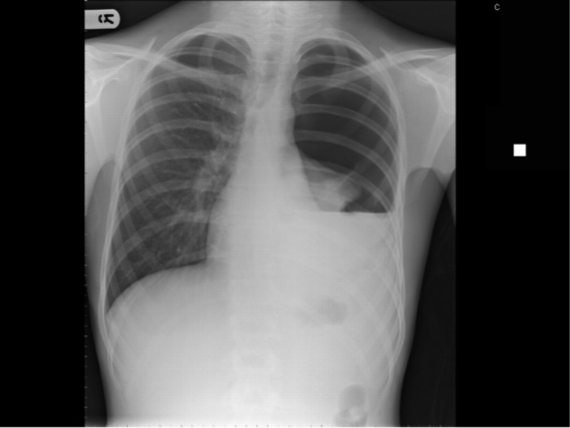
Хидропневмоторакс

Slide 14
ЛЕЧЕНИЕТО
Лечението на плеврита (и на емпиема) се провежда в болнично заведение.
Болният се нуждае от почивка на легло. Препоръчва се да лежи върху болната страна, така най-често болката намялява
Прилагат се антибактериални средства (антибиотици, химиотерапевтици), противовъзпалителни лекарства(НСПВС, КС), правят се пункции, дават се болкоуспокояващи и кислород, както и отхрачващи медикаменти.
По показание при плеврален емпием се пристъпва към оперативно лечение с отстраняване на емпиема заедно със засегнатата плеврална тъкан.

Slide 15
Плеврит – профилактика
Избягването на състоянията, които водят до плеврит често не е възможно.
Когато се дължи на възпалителен процес на белия дроб, бързото поставяне на диагнозата и адекватното лечение могат да предпазят от въвличане на плеврата в процеса.

